Slide 1
HRL Paper review
李信翰
2025/11/25

Slide 2
比較
30 runs | Release by DDQN | Release every 250s (By paper) | Release every time
Dynamic makespan (avg) | 3756.67 | 3568.631 | 3482.812
Dynamic makespan (std) | 139.295 | 155.383 | 133.018
Dynamic makespan (max) | 3981 | 4027 | 3795
Dynamic makespan (min) | 3429 | 3232 | 3225

Slide 3
初步分類
目前動態問題排法大略可分 1. 隨著時間推進，新到的工單放入buffer ，當有machine完工或其他條件 達成時，從buffer挑一個工單排。 2. 隨著時間推進，新到的工單放入buffer，條件達成時進行未完工+buffer 內工單全部重排
據所找到的論文來說，第一種方法佔大多數，概念較簡單，也與本次討論較無相關，所以著重在第二種
除了job arrive外，也常常有維修或取消等其他事件、資源限制或是多目標問題等

Slide 4
Dynamic scheduling for cloud manufacturing with uncertain events by hierarchical reinforcement learning and attention mechanism
Zhang, J., Jiang, Y., Guo, B., Liu, T., Hu, D., Zhang, J., ... & Ding, X. (2025).
Knowledge-Based Systems, 316, 113335.

Slide 5
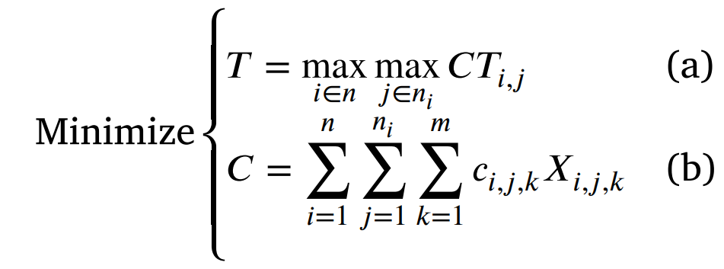
概述
問題:cloud manufacturing，與FJSP相似(task有多個subtask，可在多個 manufacturing cell加工)
目標:最小化成本與Makespan
不確定事件: Task insertion、modification、cancellation; Manufacturing service addition、modification、cancellation

Slide 6
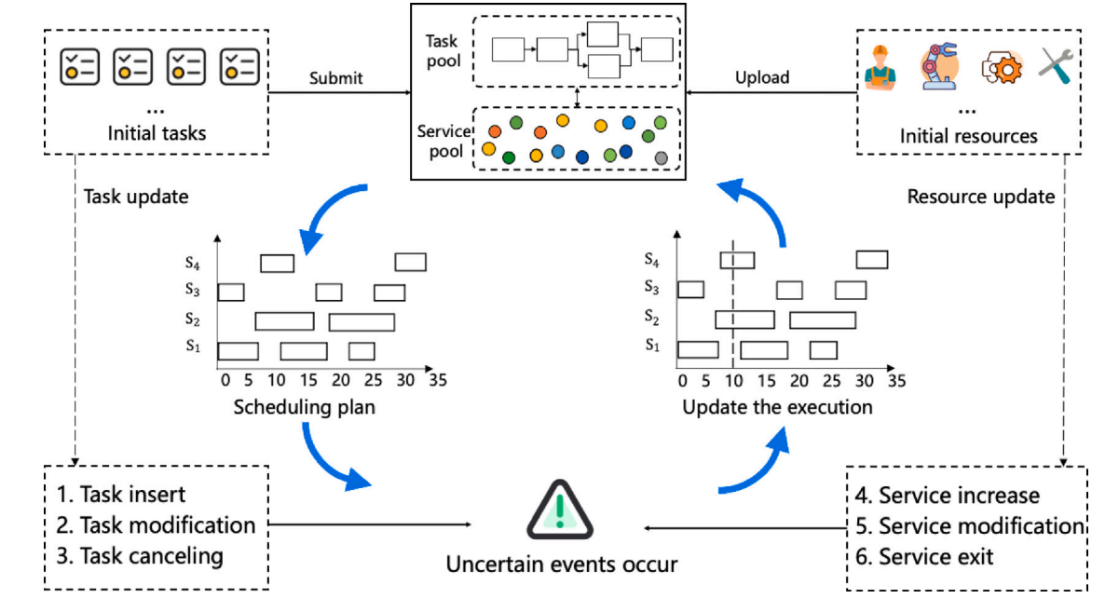
總覽

Slide 7
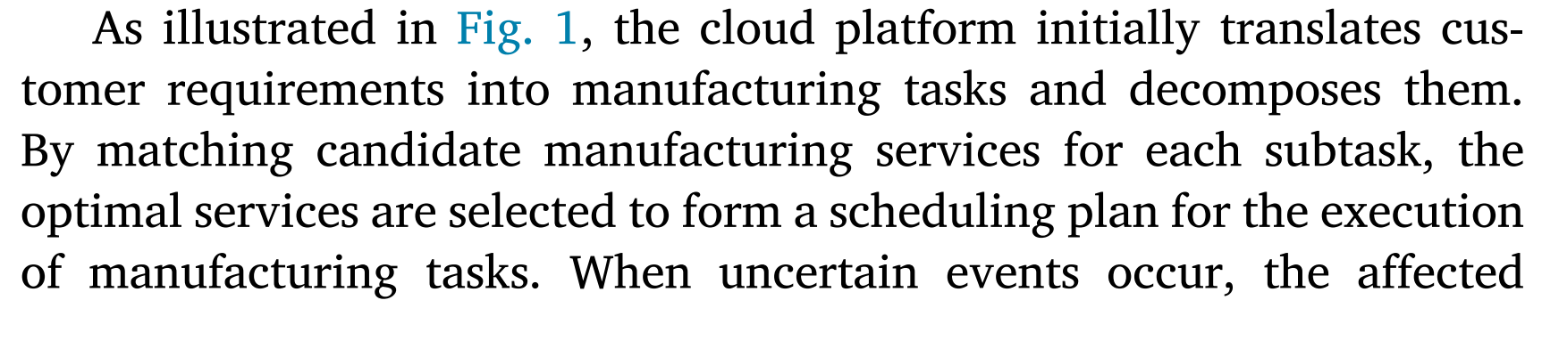
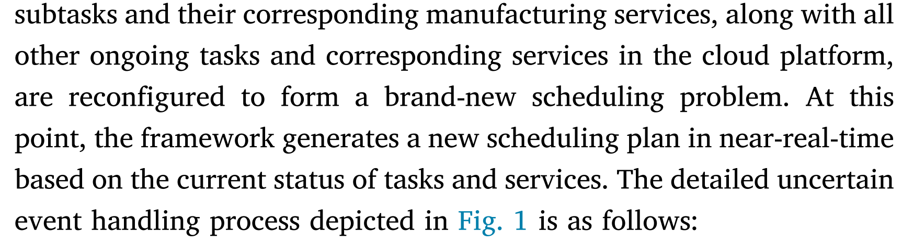
動態事件處理

Slide 8
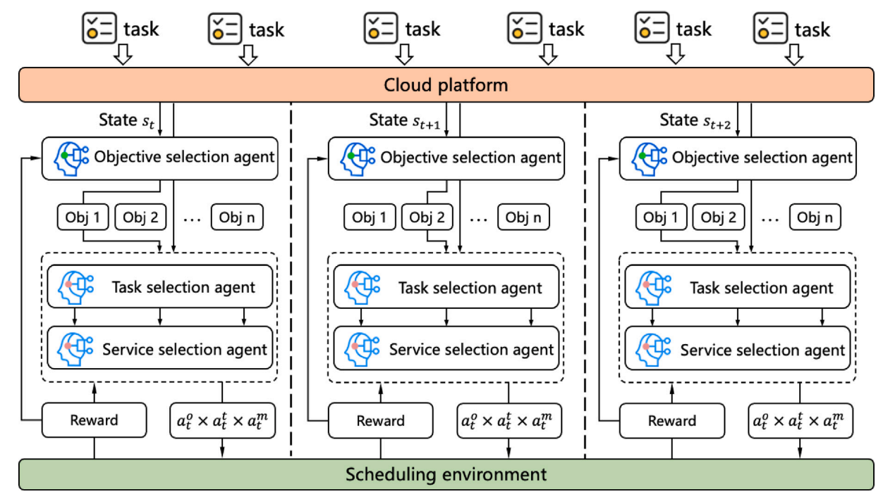
流程

Slide 9
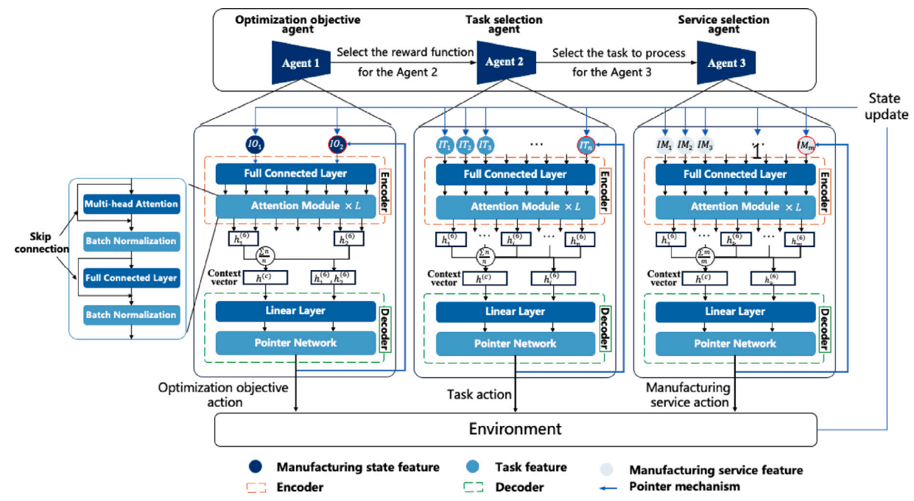
架構

Slide 10
訓練
所有agent同時訓練並使用相同的rewards
reward會使用agent 1選擇的目標式做為reward

Slide 11
Multi-objective reinforcement learning framework for dynamic flexible job shop scheduling problem with uncertain events
Wang, H., Cheng, J., Liu, C., Zhang, Y., Hu, S., & Chen, L. (2022).
Applied Soft Computing, 131, 109717.

Slide 12
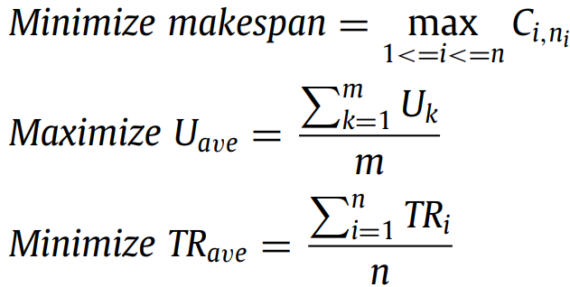
概述
問題:多目標動態事件FJSP
目標:
不確定事件: Job Insertion、Cancellation、Operation Modification Machine Addition、Tool Replacement、Breakdown

Slide 13
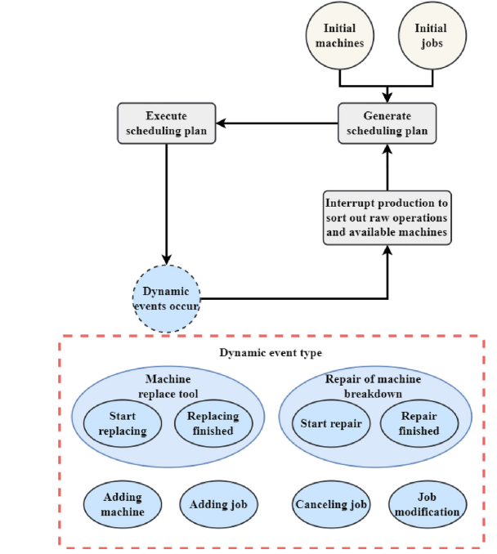
總覽

Slide 14
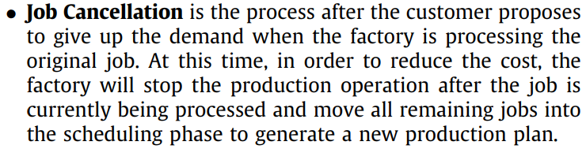
動態事件處理
針對不同動態事件有不同處置

Slide 15
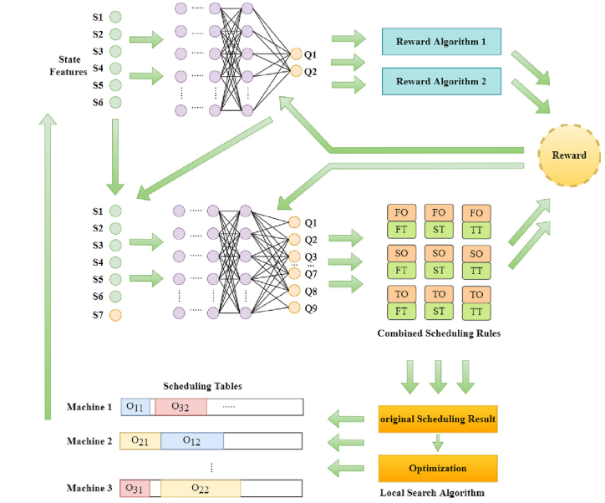
架構

Slide 16
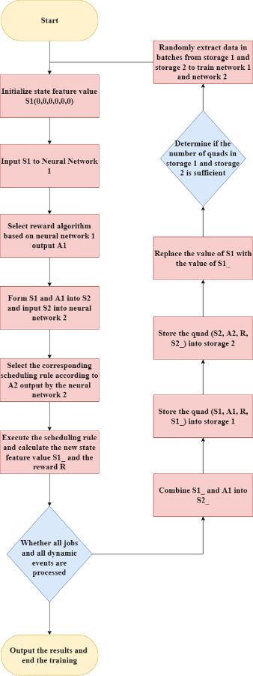
訓練流程

Slide 17
A hierarchical reinforcement learning based optimization framework for large-scale dynamic pickup and delivery problems.
Ma, Y., Hao, X., Hao, J., Lu, J., Liu, X., Xialiang, T., ... & Meng, Z. (2021).
Advances in neural information processing systems, 34, 23609-23620.

Slide 18
概述
問題:Dynamic Pickup and Delivery Problem(類似TSP)
目標:最小化運輸成本
高階決定release，低階決定如何改進初始解 ex. inner-exchange, inner-relocate, inter-exchange and inter-relocate.
不確定事件: dynamic orders

Slide 19
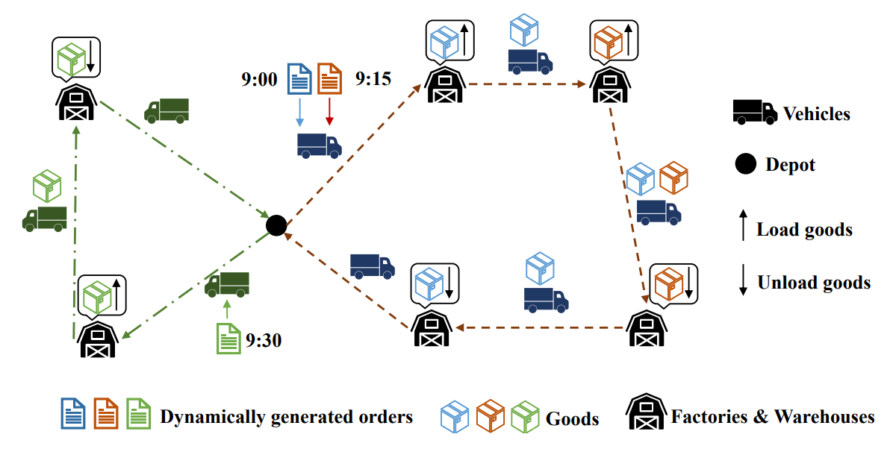
概念

Slide 20
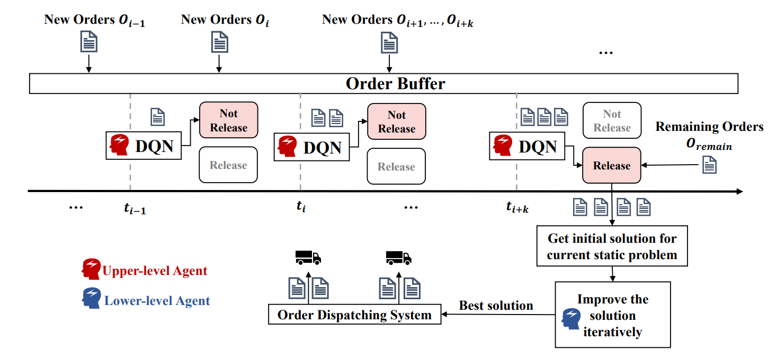
總流程

Slide 21
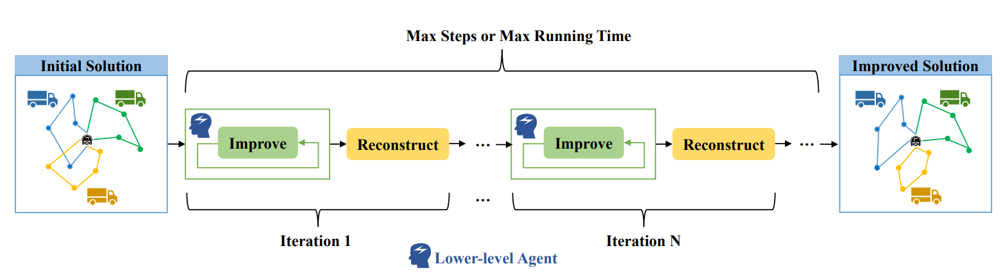
下層流程

Slide 22
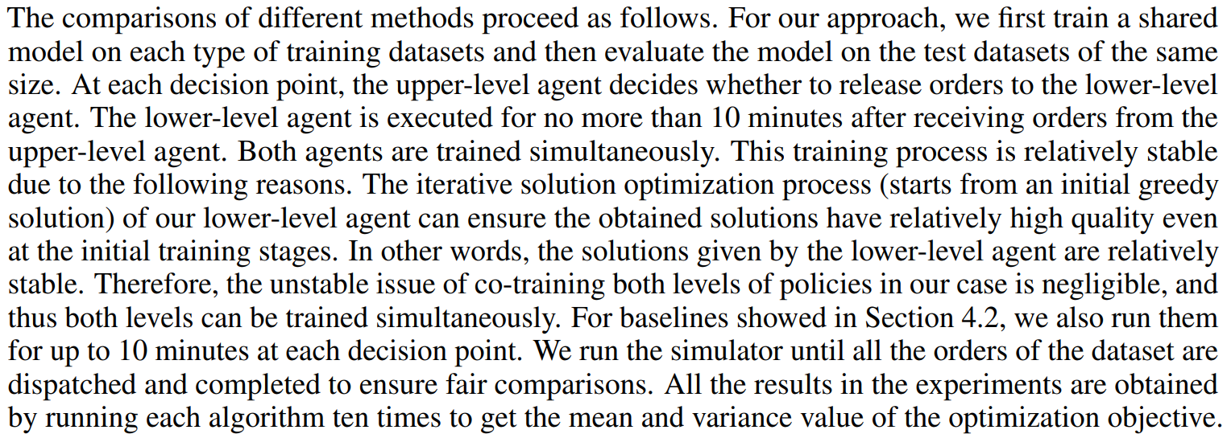
訓練

Slide 23
結論
唯一一篇較為相近的使用HRL決定重排的文獻使用同時訓練
但文中又強調是因為在此情況下層相較穩定才能同時訓練
若改為同時訓練，但states 和rewards沒有更動，那agent還是一樣只在子問題訓練，並無考量動態的差別
若下層考量了動態，是否會有顯著差異

Slide 24
THE END

